Slide 1

Всероссийский конкурсный отбор проектов
«Женщины за здоровое общество»
Наименование проекта: Студенты-медики в формате ЗОЖ
Номинация: Здоровый образ жизни
Руководитель команды: Михатова Маргарита Евгеньевна, ГБПОУ Республика Мордовия «Ардатовский медицинский колледж «муниципальный район

Slide 2
Проблематизация. Актуальность проекта
Анализ ситуации в стране показывает, что имеется проблема увеличения число лиц, приверженных к наркомании и алкоголизму, другим вредным привычкам. Масштаб и темпы роста этой проблемы свидетельствуют о необходимости привлечения к пропаганде здорового образа жизни широких слоев общественности. В связи с этим развитие молодежного волонтерского движения по пропаганде ЗОЖ является значимым направлением воспитательной работы. Студенты медицинского колледжа, будущие медицинские сестры, специалисты по здоровью должны стать пропагандистами здорового образа жизни по роду своей будущей деятельности. Волонтер – студент доброволец, ведущий и пропагандирующий здоровый образ жизни. В ходе волонтерской работы у студентов происходит формирование и утверждение позитивного отношения к здоровью, убежденности в возможности его сохранения и улучшения; освоение навыков здорового образа жизни, а также содействие тому, чтобы выбор поведения, полезного здоровью, стал прочной мотивацией в дальнейшей жизни.

Slide 3
Основной целью волонтерского движения по пропаганде ЗОЖ является формирование и утверждение позитивного отношения молодежи к здоровью, убежденности в возможности его сохранения и улучшения, освоение навыков здорового образа жизни, а также содействие тому, чтобы выбор поведения, полезного здоровью, стал прочной мотивацией в дальнейшей жизни.
Задачи, для реализации поставленной цели волонтерами следующие:
сформировать у студентов и учащихся культуру сохранения здоровья, овладеть компетенциями в пропаганде здорового образа жизни;
сдержать вовлечение обучающихся в употребление психоактивных веществ (ПАВ) за счёт пропаганды здорового образа жизни;
повысить социальную активность молодежи путём привлечения к волонтерской деятельности;
информировать о возможностях полезного досуга, занятиях физкультурой и спортом, участием в творческих объединениях;
повысить уровень информированности подростков и молодёжи о ведении здорового образа жизни и отказе от вредных привычек.

Slide 4
Актуализация Задачи, для реализации поставленной цели волонтерами следующие:
1.Сформировать у учащихся культуру сохранения здоровья, пропагандировать здоровый образ жизни;
2.сдержать вовлечение обучающихся в употребление психоактивных веществ (ПАВ) за счёт пропаганды здорового образа жизни;
3.повысить социальную активность молодежи путём привлечения к волонтерской деятельности;
4.информировать о возможностях полезного досуга, занятий физкультурой и спортом, участия в творческих объединениях;
5. повысить с помощью каналов продвижения проекта уровень информированности подростков и молодёжи о ведении здорового образа жизни и отказе от вредных привычек .

Slide 5
Цель проекта:
Содействие формированию здорового образа жизни, ценностного отношения к здоровью людей всех возрастных категорий.
В частности проект направлен на пропаганду рационального сбалансированного питания среди различных возрастных структур студентами-волонтерами и членами кружка сестринское дело в терапии .
ЗАДАЧИ ПРОЕКТА
1.Вовлечение студентов ГБПОУ Республики Мордовия «Ардатовский медицинский колледж» в проект по формированию здорового образа жизни путем проведения различных внеурочных мероприятий по пропаганде здорового образа жизни и профилактике неинфекционных заболеваний .
2.Повышение информированности студентов и учащихся образовательных учреждений о здоровом образе жизни. 3.Профилактика вредных привычек и привычек неправильного образа жизни.
4.Формирование культуры здорового образа жизни

Slide 6
Целевая аудитория
Целевые партнеры: Администрации общеобразовательных школ г. Ардатова и Ардатовского муниципального района, Администрация ДОУ «Теремок», Администрация ГБ ПОУ Республики Мордовия Аграрный техникум имени И.А.Пожарского, Совет ветеранов Ардатовского муниципального района, пенсионный фонд и фонд социальной поддержки.
Целевая аудитория: 1.Студенты ГБПОУ РМ «Аграрный техникум имени И.А.Пожарского
2.Учащиеся общеобразовательных школ г. Ардатова и Ардатовского муниципального района, 3.Воспитанники ДОУ «Теремок».
4. Совет ветеранов Ардатовского муниципального района, 5. Активисты пенсионного фонд и фонда социальной поддержки населения

Slide 7
Стадия проекта. Зрелость проекта
Проект активный План работы на 2024-2025 учебный год Мероприятия
1.Ежегодный профилактический осмотр студентов. Распределение их по группам здоровья.
2.Семинар для педагогов «Здоровьесберегающие технологии при работе со студентами»
3.Тестирование, анкетирование по теме «Здоровый образ жизни»
4.День здоровья
5.Тематический лекторий «Диалоги о здоровье»:
6.Агитплакат «Учись говорить «НЕТ!»
7.Конкурс стенгазет, плакатов «Мы за здоровый образ жизни»
8.Конкурс сочинений «Мой образ жизни»
9.Антинаркотический квест между ГБПОУ Республики Мордовия «Аграрный техникум имени И.А.Пожарского» и ГБПОУ Республики Мордовия «Ардатовский медицинский колледж».
10.Выставка-предостережение «Внимание-наркотики!»
11.Дискуссия-интерактивная игра «Курить-здоровью вредить»
12.».Классный час «Спайсам и сигаретам –нет»
13. Дискуссия "О вреде табакокурения".

Slide 8
Стадия проекта. Зрелость проекта
15.Дискуссия "О вреде табакокурения".«Ардатовский Медицинский колледж»
16.Выпуск социальных видеороликов по проблемам наркомании, алкоголизма, курения (студсовет, тематические кружки»
17.Смотр-конкурс санбюллетеней по профилактике болезней неадекватности питания
18 .Дебаты «Здоровый образ жизни: за и против»
19.Конференция "Здоровье и активное долголетие: Секреты долгой и активной жизни. Государственное казенное учреждение "Социальная защита населения по Ардатовскому району Республики Мордовия "
20. Выпуск памяток, листовок и буклетов по здоровому образу жизни.
22.Акции:Красная ленточка», «Конфетки вместо сигаретки», «Антиникотин», «Предупрежден-значит вооружен», «Голосуем за жизнь вместе», «Мы выбираем жизнь», «Улыбайся», «Подари улыбку колледжу», «Подтверди», «Студенты против СПИДа» и т.д.
23.Месячник оборонно-массовой и спортивной работы.
24. Спортивный праздник «День здоровья»:
25. Мероприятие: Детские сады г. Ардатова "Здоровье начинается с детского сада"
26.Встреча волонтеров с учащимися МБОУ «Редкодубская СОШ» с темой ЗОЖ «Компоненты здорового образа жизни».
27.Встреча волонтеров с учащимися МБОУ «Ардатовская СОШ» с темой ЗОЖ «Физкультура-это классно».

Slide 9
Миссия проекта. Цели и задачи проекта
Цель проекта:
Содействовать формированию здорового образа жизни, ценностного отношения к здоровью людей всех возрастных категорий.
В частности проект направлен на пропаганду рационального сбалансированного питания среди различных возрастных структур.
Задачи:
1. Вовлечение студентов ГБПОУ « Ардатовский медицинский колледж» Республики Мордовия в проект по формированию здорового образа жизни путем проведения различных внеурочных мероприятий по профилактике неинфекционных заболеваний и пропаганде здорового образа жизни
2.Повышение информированности учащихся о здоровом образе жизни.
3,Профилактика вредных привычек. Формирование культуры здорового образа жизни

Slide 10
Суть проекта
1.Данный социальный проект создан с намерением изменить существующее отношение к своему здоровью среди самих студентов ГБ ПОУ» Республики Мордовия Ардатовский медицинский колледж» через пропаганду здорового образа жизни, способствовать формированию негативного отношения к алкоголю, курению, наркотикам, выработке привычек рационального питания и ежедневным физическим нагрузкам с целью профилактики гиподинамии. Проект направлен на повышение информированности учащихся в области здоровьесбережения с использованием материалов Общероссийской общественной организации «Общее дело» в формате «сверстник-сверстнику».

Slide 11
Механика проекта
В рамках проекта была создана проектная группа «Мы можем», состоящая из членов кружка сестринское дело в терапии, а также группы волонтеров старших курсов колледжа. Добровольцы прошли программу обучения по основам социального проектирования, по профилактике употребления психоактивных веществ в детской и молодёжной среде, по ораторскому мастерству,командообразованию.
Инструменты:
1.Акции 4.Открытые заседания кружка
2.Конкурсы 5.классные часы по теме ЗОЖ
3.Круглые столы 6.волонтерские мероприятия
Последовательность:
1. Командой проведены выступления перед старшей возрастной группой ветеранов Ардатовского муниципального района и активистами пенсионного и социального фонда. По плану проведутся фестивали по ЗОЖ, уроки здоровья, интерактивные классные часы, беседы со специалистами и другое (подробнее – в календарном плане проекта).
2. мероприятия, направленные на воспитание культуры здоровья с воспитанниками ДОУ «Теремок»,
3. Командой проведены мероприятия с учащимися школ Ардатовского муниципального района, направленные на воспитание культуры здоровья;

Slide 12
Основные результаты проекта
1 С каждым годом количество волонтеров будет увеличиваться за счет студентов нового набора.
2 Интерес к инициативе студентов поддерживается другими учебными заведениями, ведомствами, министерствами.
3 Создание волонтерских добровольческих направлений работы по здоровому образу жизни и профилактике заболеваний в учебных заведениях муниципального района
4.Взаимодействие с целевыми партнерами

Slide 13
Каналы продвижения проекта
Проведение совместных мероприятия студентов колледжа и студентов Аграрного техникума имени И.А.Пожарского на базе ГБПОУ Республики Мордовия «Ардатовский медицинский колледж»
photo-205447274_457242245
Photо205447274_45724333
Открытые заседания кружка сестринское дело в терапии на встрече с активистами пенсионного фонда и советом ветеранов Ардатовского муниципального района с темой «Сбалансированное питание для людей пожилого возраста».
1.https://vk.com/wall-205447274_3357
2https://vk.com/wall-205447274_3357
4.Встреча волонтеров с учащимися МБОУ «Редкодубская СОШ» с темой ЗОЖ «Компоненты здорового образа жизни».
5.Встреча волонтеров с учащимися МБОУ «Ардатовская СОШ» с темой ЗОЖ «Физкультура-это классно».
https://vk.com/wall-205447274_3273

Slide 14
Статистика
 | Наименование мероприятия | Организация, посещаемая волонтерами и кружковцами | количество
1 | Открытое заседание кружка сестринское дело в терапии»Сбалансированное питание лиц пожилого возраста» | Ардатовский Пенсионный фонд | 1
2 | Открытое заседание кружка сестринское дело в терапии»Сбалансированное питание лиц пожилого возраста» | Совет ветеранов Ардатовского муниципального района | 1
3 | Занятие для учащихся 1 и 7 классов по темам ЗОЖ: 2Компоненты здорового образа жизни», «Физкультура-это здорово» | МОУ Редкодубская СОШ | 4
4 | Занятие для учащихся 1 м 7 классов по темам ЗОЖ: 2Компоненты здорового образа жизни», «Физкультура-это здорово» | МОУ Ардатовская СОШ | 4
5 | Круглые столы: «Я веду здоровый образ жизни», «Курить- себе вредить», «Я выбираю жизнь» Мероприятие: «Наркотикам –нет» | ГБПОУ Республики Мордовия «Аграрный техникум имени А. Пожарского» | 5
6 | Мероприятие –интерактивная игра «Вредные привычки», «Полезные продукты», «Здоровье начинается с детства» | ДОУ «Теремок» | 5

Slide 15
Ресурсы
1.Материалы мероприятий общественной организации «Общее дело», интернет источники.
4.(КОМПъютЕРЫ, ЭКРАН, СЕТЬ WI-FI, КРУГЛЫЕ СТОЛЫ)
2.Оборудование помещения для студенческого совета в проекте на базе ГБ ПОУ Республики Мордовия «Ардатовский медицинский колледж».
5.Аудитории или классы в учебных заведениях для проведения лекций и практических занятий.
6.Оборудование для проведения мастер-классов (муляжи для обучения первой помощи, анатомические модели и т.д.).
3. Актовый и Спортивный зал, спортивный инвентарь ГБПОУ Республики Мордовия »Ардатовский медицинский колледж»

Slide 16

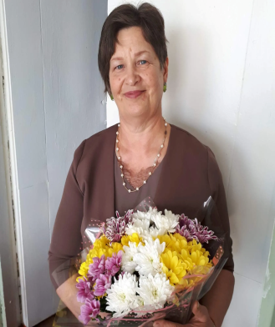
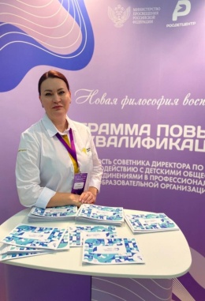
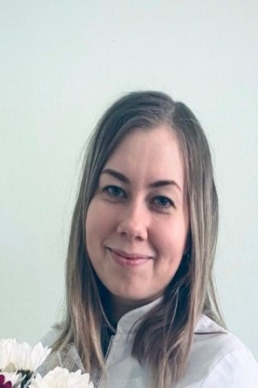

Команда проекта
Руководители проекта
Ключевые члены команды
Махатова Маргарита Евгеньевна, ГБПОУ Республики Мордовия«Ардатовский медицинский колледж»
1959 г.р., проживает г.Ардатов Республика Мордовия
Ламзина Алла Андреевна, Советник по воспитанию, ГБПОУ Республики Мордовия «Ардатовский медицинский колледж», 1975 г.р., проживает г.Ардатов Республики Мордовия,.
Красовская Ирина Викторовна, заместитель директора по воспитательной работе ГБПОУ Республики Мордовия «Ардатовский медицинский колледж», 1984 г.р., проживает Г.Ардатов Республика Мордовия..
Михайлова Евгения Юрьевна-советник по воспитанию ГБПОУ Республики Мордовия «Ардатовский медицинский колледж», , 1994 г.р., проживает
г.Ардатов Республика Мордовия.

Slide 17

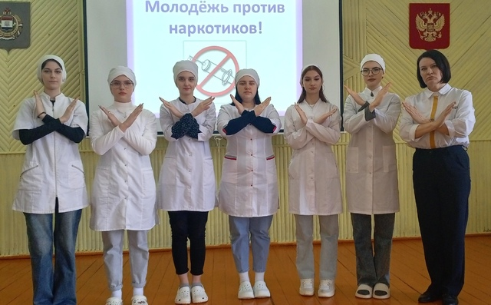
Спасибо за внимание

